Slide 1
PHP Заняття 2

Slide 2
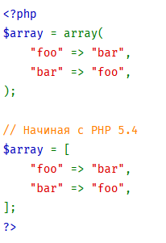
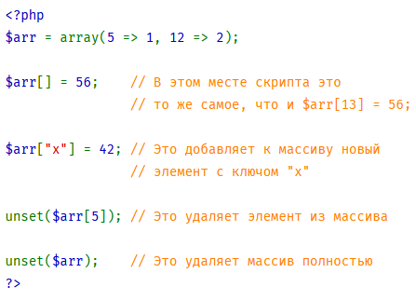
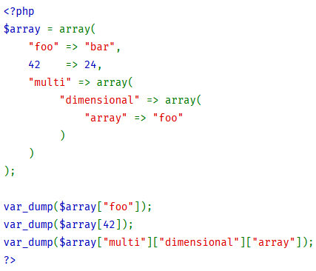
Типи даних: Масиви

Slide 3
Константи
define (“FOO”, “foo”);
до 7.0 – тільки скалярні дані
з 7.0 – також масиви
const BAR_FOO = “bar”;
до 5.3 – тільки в оголошенні класу
з 5.3 – тільки скалярні дані
з 5.6 – як скалярний вираз або масив

Slide 4
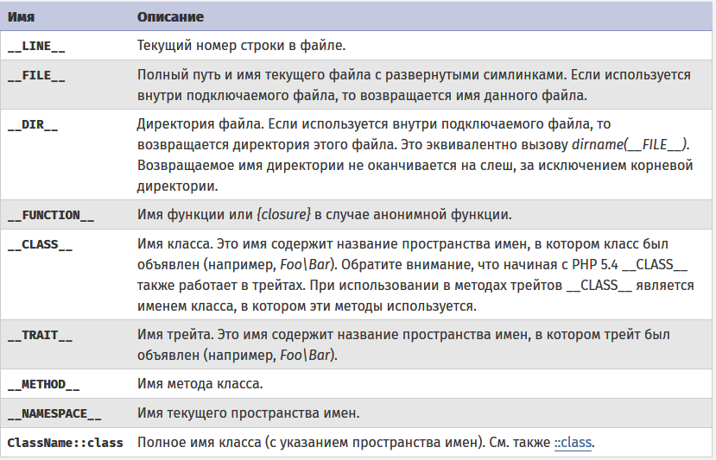
Магічні константи

Slide 5
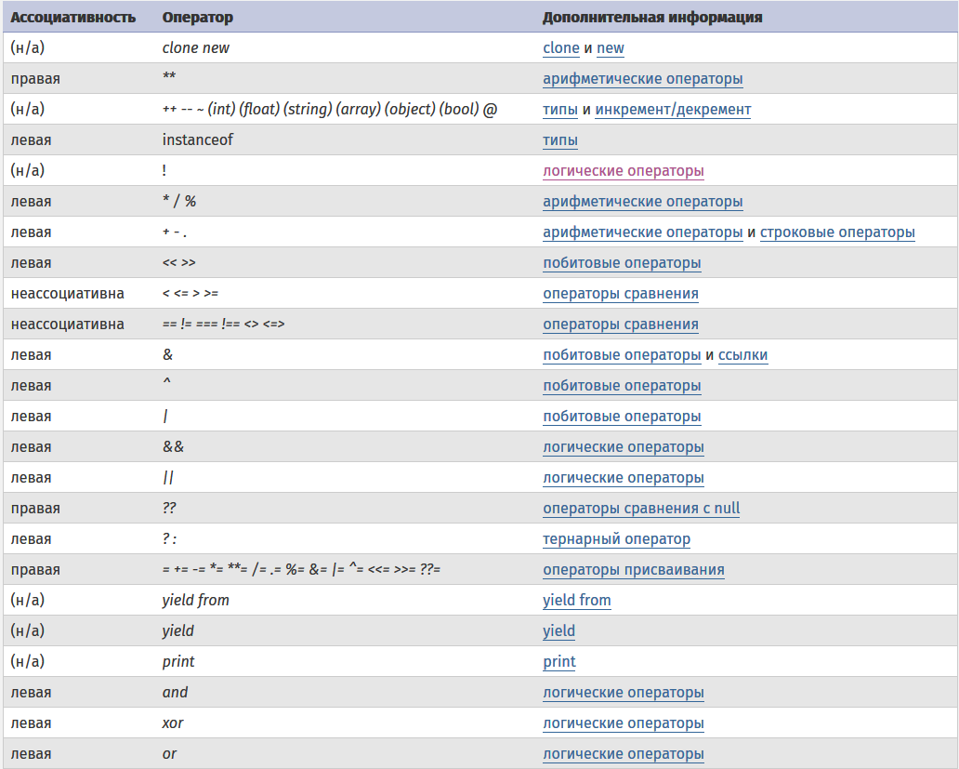
Оператори: пріоритет

Slide 6
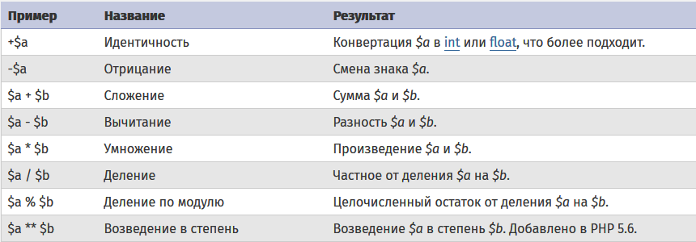
Оператори: арифметичні

Slide 7
Оператори: присвоєння
$str = “рядок”;
Комбіновані оператори:
$a += 5; // $a = $a + 5
$b &= 3 // $b = $b & 3
Присвоєння за посиланням
$link = &$var // $var і $link посилаються на одні й ті ж данні
Присвоювання копіює оригінальну змінну в нову.
Виключенням є змінні типу об’єкт (object), які присвоюються по посиланню.
Скопіювати об’єкт можна за допомогою ключового слова clone.

Slide 8
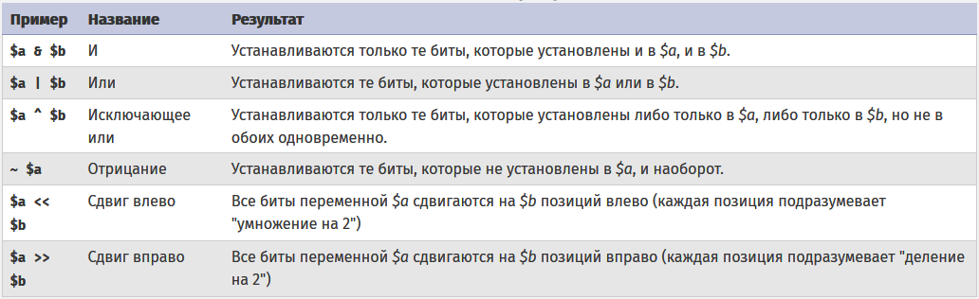
Оператори: побітові

Slide 9
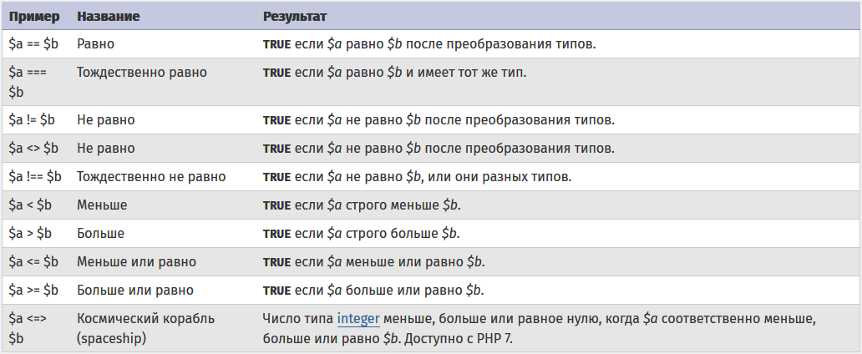
Оператори: порівняння

Slide 10
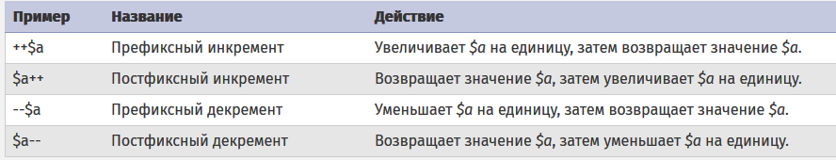
Оператори: інкремент і декремент
Оператори: рядкові
. - конкатенація
$str1 = “Hello”;
$str2 = $str1 . “ world!”; // $str2 = “Hello world!”

Slide 11
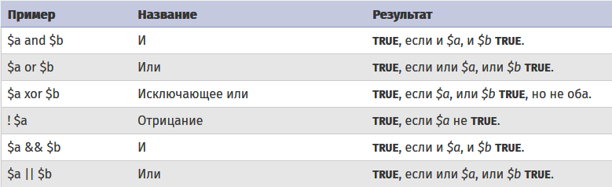
Оператори: логічні

Slide 12
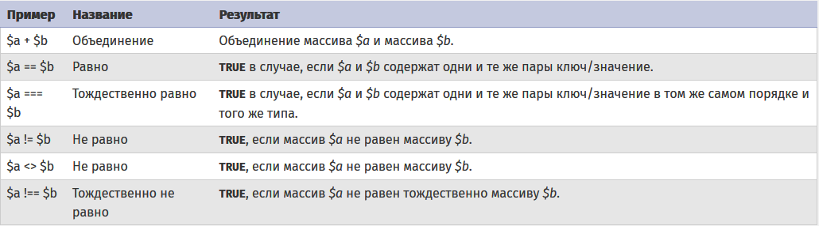
Оператори: робота з масивами

Slide 13
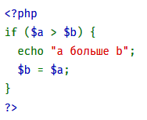
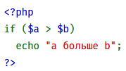
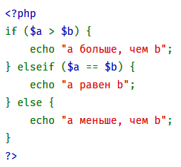
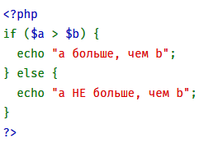
Керуючі конструкції: if (else)

Slide 14
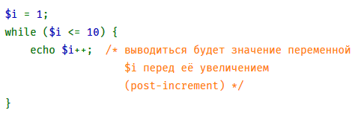
Керуючі конструкції: while

Slide 15
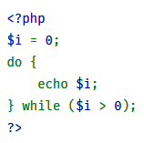
Керуючі конструкції: do-while

Slide 16

Керуючі конструкції: for

Slide 17
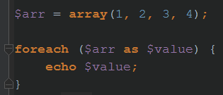

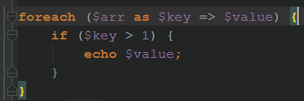


Керуючі конструкції: foreach

Slide 18
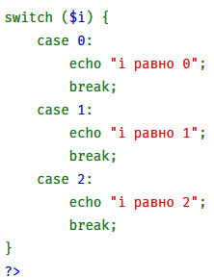
Керуючі конструкції: switch

Slide 19
Керуючі конструкції: break
перериває виконання поточної структури for, foreach, while, do-while або switch
Керуючі конструкції: continue
використовується всередині циклічних структур для пропуску решти поточної ітерації циклу і, при дотриманні умов, початку наступної ітерації
приймають необов’язковий числовий параметр, що вказує, яку кількість вложених структур треби прервати

Slide 20

Керуючі конструкції: include
Включає і виконує зазначений файл.
Повертає значення FALSE при помилці і видає попередження E_WARNING
Керуючі конструкції: require
Працює аналогічно include, за винятком того, що при помилці він видасть фатальну помилку рівня E_COMPILE_ERROR
Керуючі конструкції: include_once, require_once
Поведінка ідентична include і require, з тією лише різницею, що якщо код з файлу вже один раз був включений, він не буде включений і виконаний повторно

Slide 21
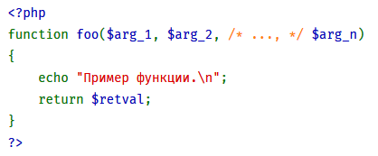
Функції

Slide 22
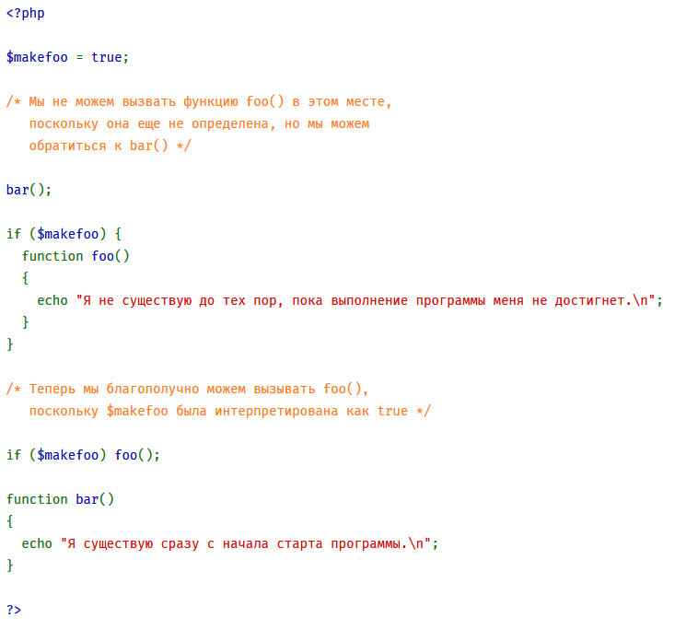
Функція, що залежить від умови

Slide 23
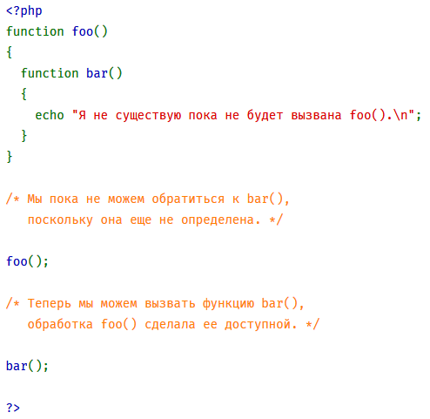
Вкладені функції

Slide 24
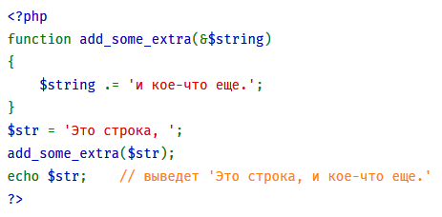
Функції: передача аргументів по посиланню

Slide 25
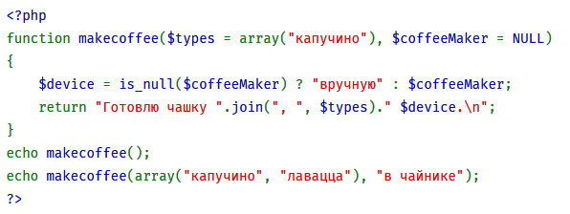
Функції: значення аргументів по замовчуванню

Slide 26
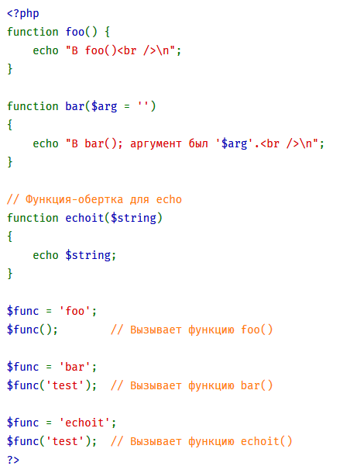
Функції: виклик функції через змінну

Slide 27
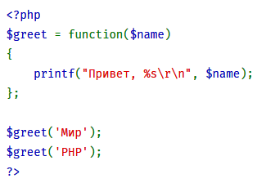

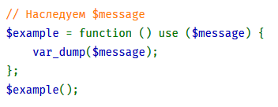
Функції: анонімні функції

Slide 28
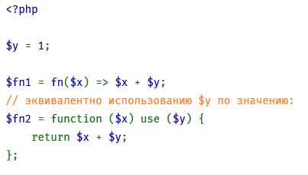
Функції: стрілочні функції
З'явилися в PHP 7.4, як більш лаконічний синтаксис для анонімних функцій.
Підтримують ті ж можливості, що і анонімні функції, за винятком того, що використання змінних з батьківської області завжди виконується автоматично.

